Slide 1
Tuần 3 - Tiết 5
ĐỊA 9
BÀI 5: THỰC HÀNH
PHÂN TÍCH VÀ SO SÁNH
THÁP DÂN SỐ NĂM 1999 đến 2019

Slide 2
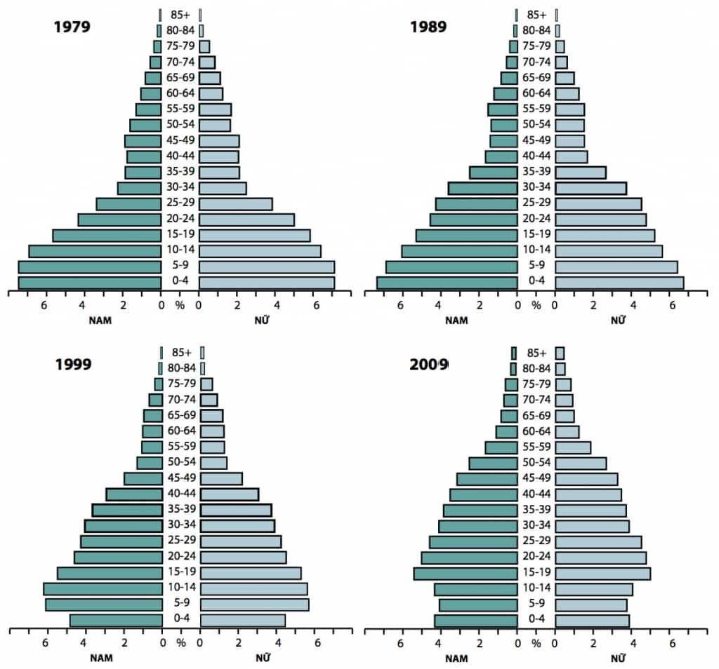
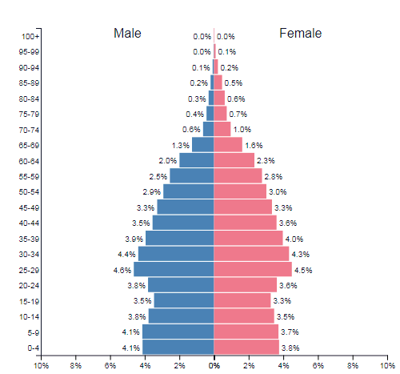
Tiết 5 Bài 5: THỰC HÀNH: PHÂN TÍCH VÀ SO SÁNH
THÁP DÂN SỐ NĂM 1999 VÀ NĂM 2019
Tháp DS 2019
Tháp DS 1999

Slide 3

THẢO LUẬN NHÓM: 5 phút
Nhóm 1: Quan sát , hãy phân tích và so sánh 2 tháp dân số về hình dạng của tháp?
Nhóm 2: Quan sát , nhận xét sự thay đổi cơ cấu dân số theo độ tuổi? Tỉ lệ dân số phụ thuộc và giải thích nguyên nhân?
Nhóm 3: Cơ cấu dân số theo độ tuổi của nước ta có những thuận lợi và khó khăn gì cho phát triển kinh tế- xã hội?

Slide 4
1. Phân tích và so sánh 2 tháp dân số năm 1999 và 2019.
a. Hình dạng tháp:

Slide 5
1. Phân tích và so sánh 2 tháp dân số năm 1999 và 2019.
a. Hình dạng tháp:
Tháp dân số năm 1999: Đáy rộng, đỉnh nhọn, thân cạnh thoai thoải
Tháp dân số 2019: Đáy thu hẹp nhiều, đỉnh nhọn thân có chỗ phình to ra.
b. Cơ cấu dân số theo độ tuổi:

Slide 6

Nhóm 2:, nhận xét sự thay đổi cơ cấu dân số theo độ tuổi? Tỉ lệ dân số phụ thuộc và giải thích nguyên nhân?

Slide 7
Cơ cấu dân số theo độ tuổi của nước ta năm 1999 so với năm 2019 có sự thay đổi là:
Tháp dân số 2019 có thay đổi nhiều so với 1999
Nhóm tuổi 0-14 giảm từ 31,4% giảm còn 23%
Nhóm từ 15 -59 tăng từ 60% lên 66,7%
Nhóm trên 60 tăng từ 8,6% lên 10,3%

Slide 8


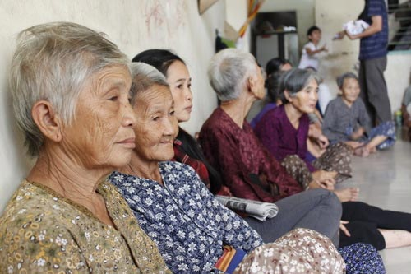
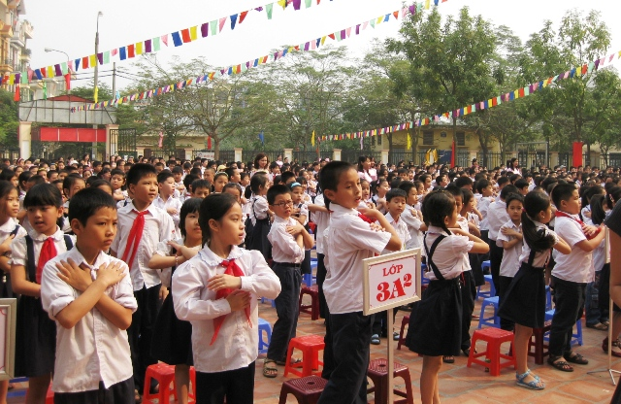
ĐỘ TUỔI PHỤ THUỘC (0-14 TUỔI & TRÊN 60 TUỔI)

Slide 9
Đang thay đổi từ cơ cấu DS trẻ sang cơ cấu DS già

Slide 10


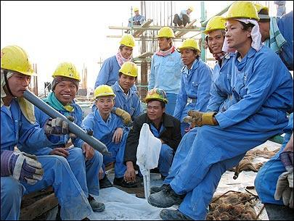
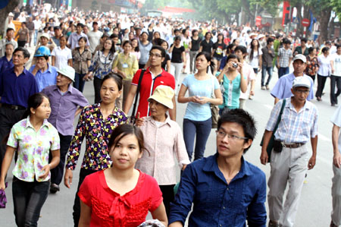
ĐỘ TUỔI LAO ĐỘNG (15-59 TUỔI )

Slide 11
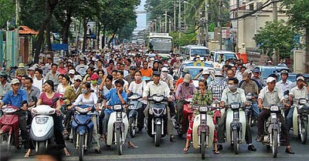

Slide 12
BÀI HỌC KẾT THÚC
TẠM BIỆT CÁC EM!

